Slide 1

VNPAY GIT SEMINAR
Trình bày: xonv@vnpay.vn
Hà Nội, 2016/04/09

Slide 2
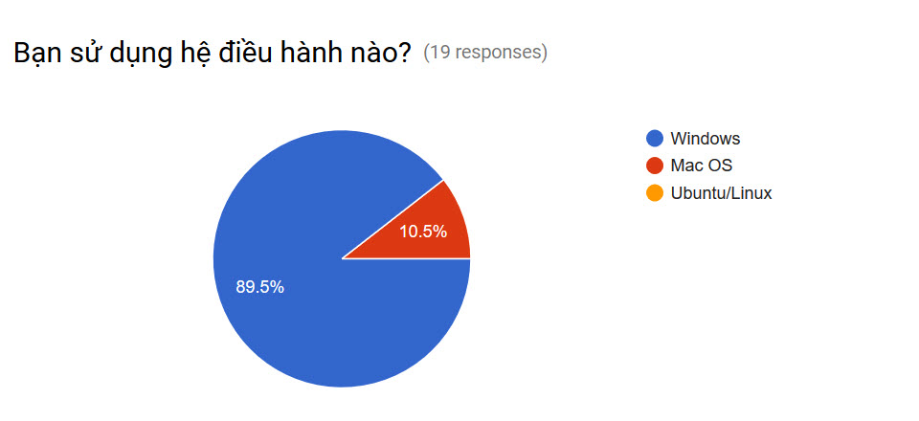
Thống kê nhanh

Slide 3
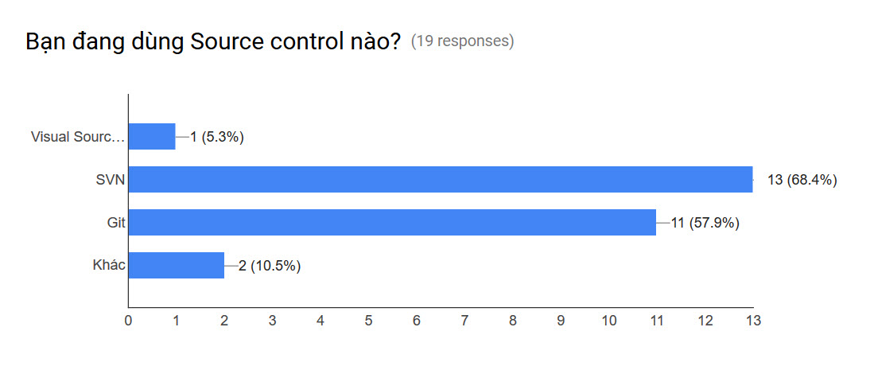
Where is git team?
Thống kê nhanh

Slide 4
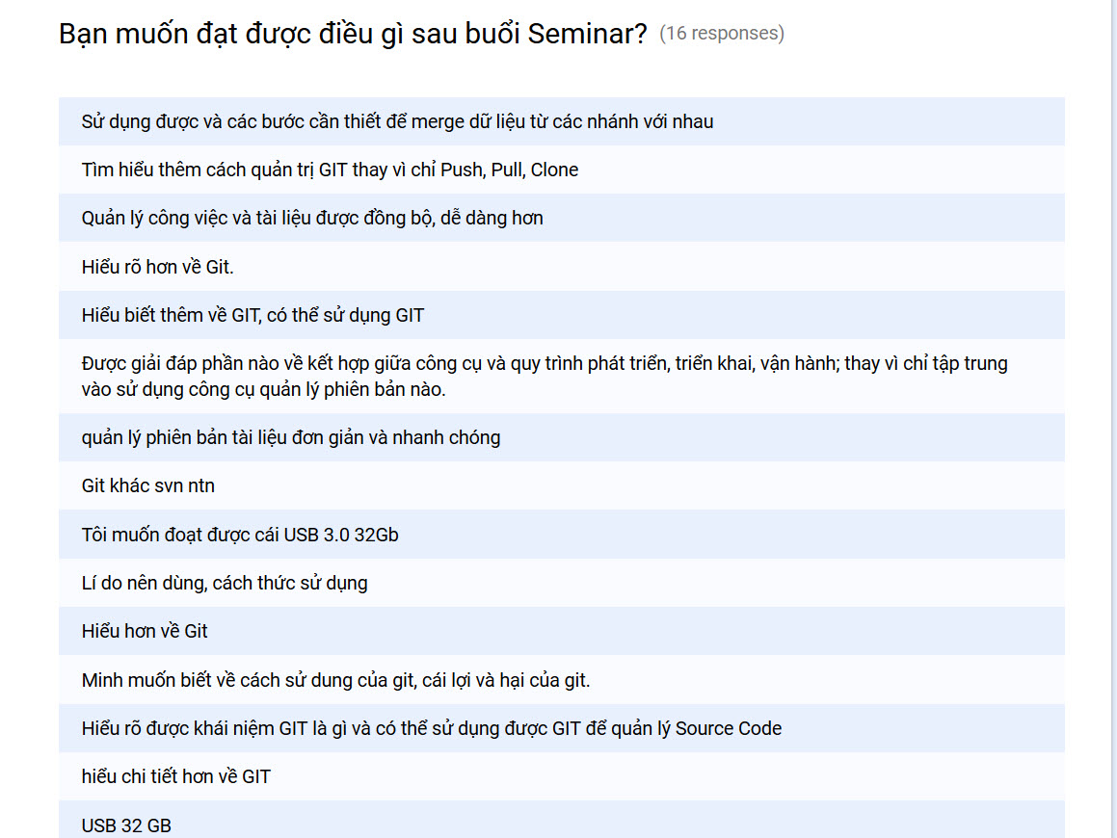

Slide 5

Tại sao tôi chọn GIT

Slide 6
Nội dung
Giới thiệu về GIT
So sánh GIT và Source control khác (Visual SourceSafe, SVN)
Tổ chức file trong GIT
Sử dụng GIT
Các tình huống thường gặp
Hỏi đáp

Slide 7
Giới thiệu về GIT
Git được ra đời năm 2005, xuất phát từ nhu cầu của Cộng đồng cũng như những người phát triển hệ điều hành Linux. Git được ra đời với mục tiêu được đặt ra như sau:
Nhanh
Thiết kế đơn giản
Hỗ trợ tốt cho "phát triển phi tuyến tính" (non-linear development)
Phân tán toàn diện
Có khả năng xử lý các dự án lớn giống như nhân Linux một cách hiệu quả (về mặt tốc độ và khối lượng dữ liệu)

Slide 8
So sánh GIT và Source control khác
Hiện nay chúng ta đang sử dụng phổ biến các công cụ: Visual SourceSafe (Microsoft), Vault (Source gear), SVN và một số công cụ hỗ trợ khác. Đa số các công cụ này đang vướng phải vấn đề:
Không hỗ trợ được các IDE đang sử dụng (trừ SVN)
Tốc độ chậm hoặc phải đòi hỏi kết nối tới server khi code
Khó khăn trong việc quản lý phiên bản phát triển
Trong trường hợp server bị sự cố, dự án có thể bị mất lịch sử hoặc sẽ rất khó để khôi phục lịch sử

Slide 9
So sánh GIT và Source control khác
Git đáp ứng tốt các yêu cầu này, ngoài ra Git còn hỗ trợ những tính năng nổi trội khác như:
Hỗ trợ tương tác với Git Server thông qua HTTPs/SSH
Git Server hỗ trợ quản lý project và người dùng linh hoạt

Slide 10
So sánh GIT vs SVN
Đánh giá theo kinh nghiệm của bản thân
Đánh giá theo Google.com

Slide 11
Đánh giá theo kinh nghiệm của bản thân
Tốc độ
Khả năng quản lý phiên bản
Bảo mật (troll)
Dễ sử dụng

Slide 12
Đánh giá theo Google.com
Google.com => hỏi Google

Slide 13
Một số khái niệm trong git
Branch (Phân nhánh)
Merge
Rebase

Slide 14
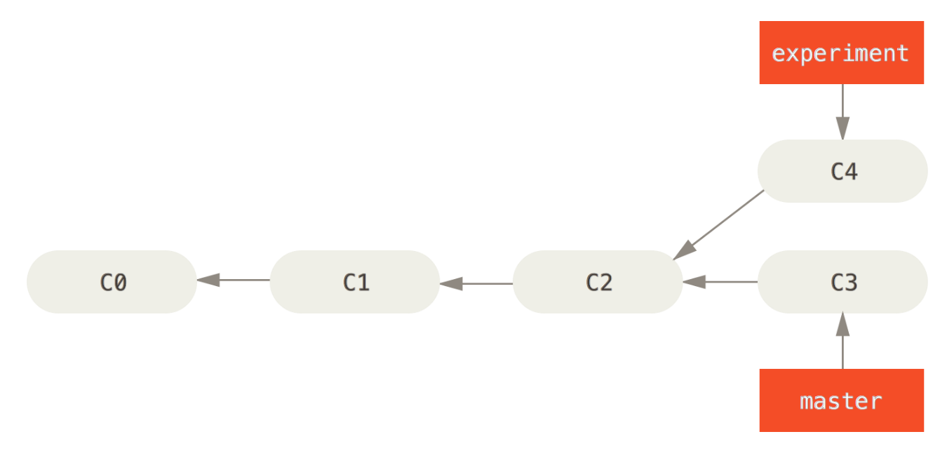
Branch
Phân nhánh có nghĩa là bạn phân tách ra từ luồng phát triển chính và tiếp tục làm việc mà không sợ làm ảnh hưởng đến luồng chính.
Nhánh Master
Nhánh Develop

Slide 15
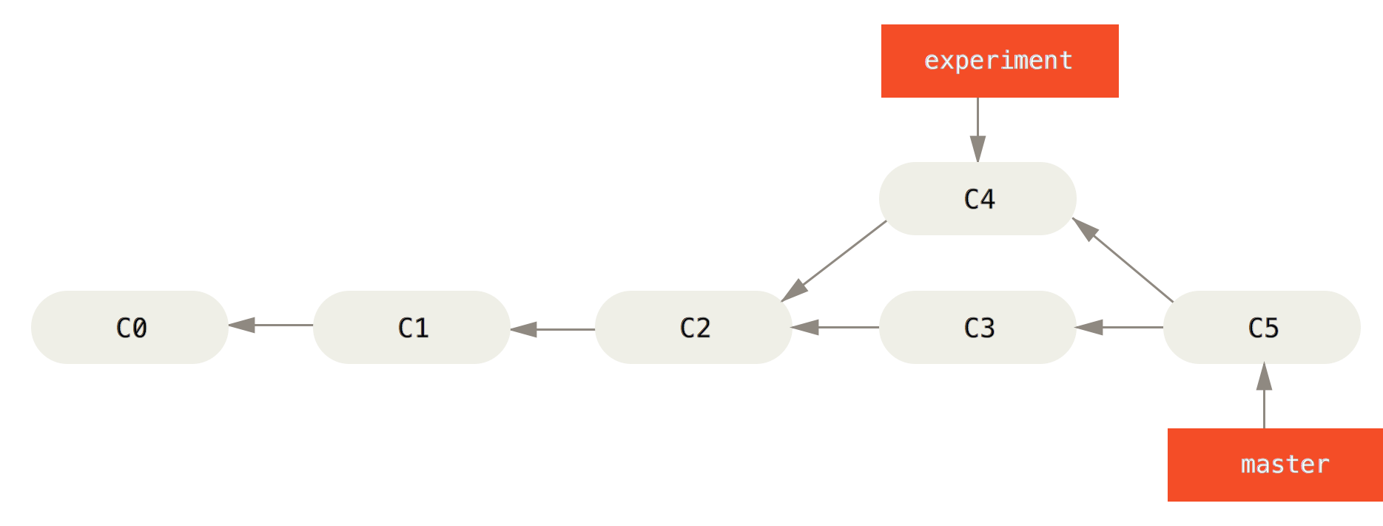
Merge
Merge được tích hợp thay đổi giữa các nhánh.

Slide 16
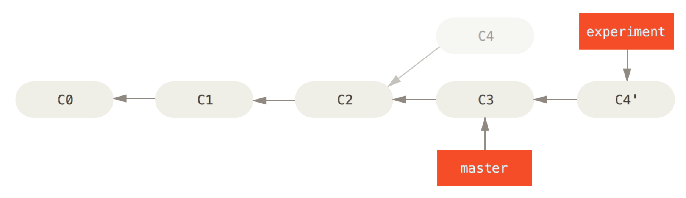
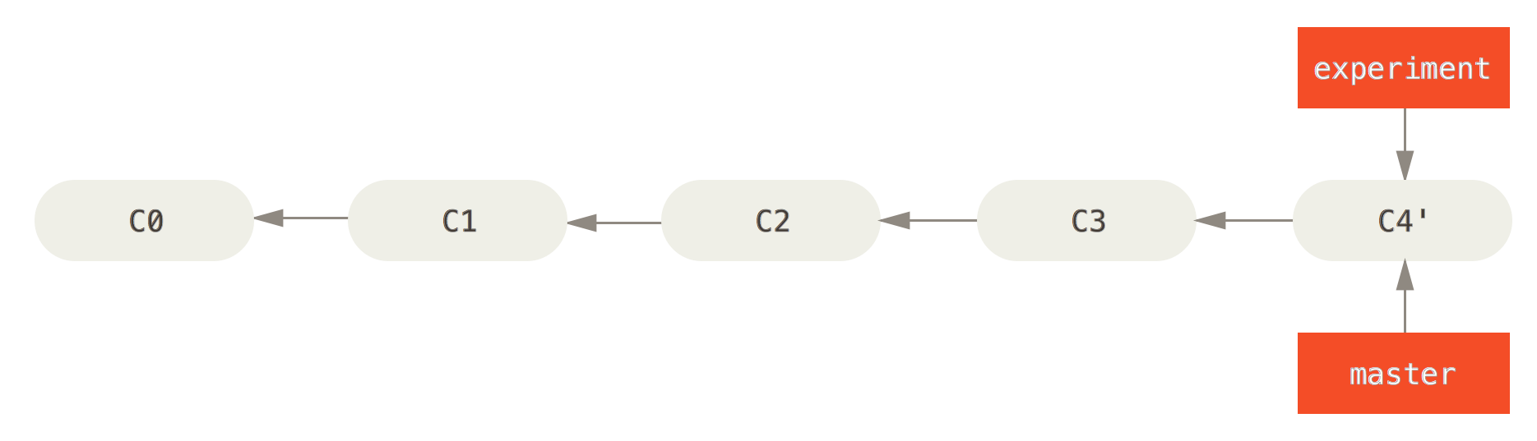
Rebase

Slide 17
Tổ chức file trong GIT
Snapshots, Not Differences
Phần lớn các thao tác diễn ra tại máy local
Git mang tính toàn vẹn
03 trạng thái của file

Slide 18
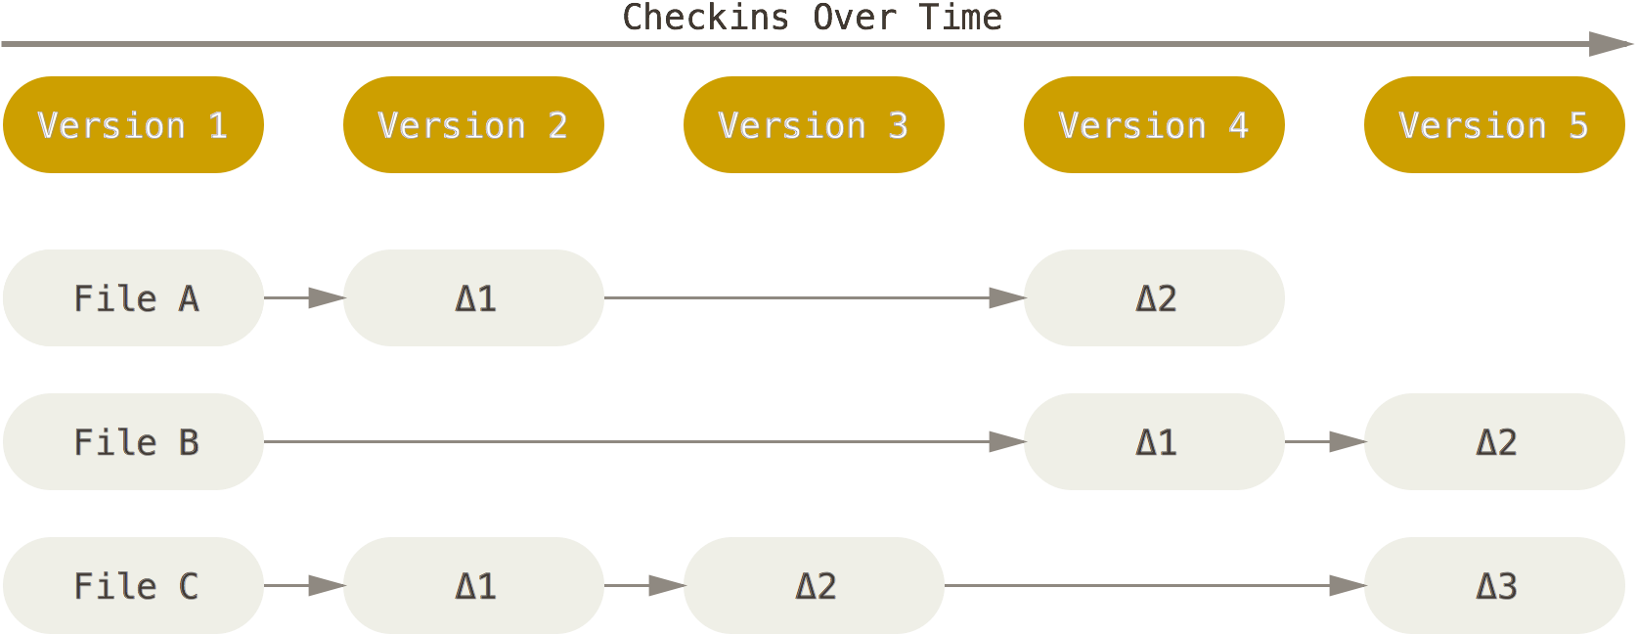
1. Snapshots, Not Differences
Không lưu nếu file không có sự thay đổi
Khi file có thay đổi, git sẽ cập nhật thêm mới trạng thái vào CSDL git
Chi tiết của dự án theo từng lần commit

Slide 19
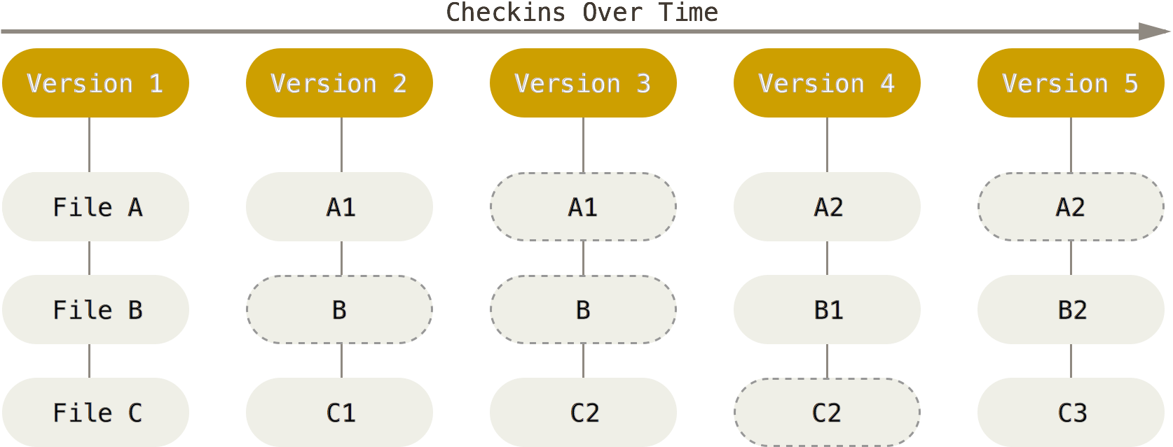
Snapshots. Chi tiết của dự án theo từng lần commit

Slide 20
2. Phần lớn các thao tác diễn ra tại máy local
Việc tương tác với project chủ yếu diễn ra trên local. Không cần phải có kết nối tới máy chủ vẫn làm việc được
Tương tác với máy chủ thông qua lệnh PUSH, PULL
Bản thân máy local cũng như một Respository. Khi cần thiết có thể push code lên một server khác mà vẫn giữ nguyên được lịch sử của project.

Slide 21
3. Git mang tính toàn vẹn
Mọi thứ trong Git được "băm" (checksum or hash) trước khi lưu trữ và được tham chiếu tới bằng mã băm đó.
Việc thay đổi nội dung của một tập tin hay một thư mục sẽ được git phát hiện
Bạn không thể mất thông tin/dữ liệu trong khi truyền tải hoặc nhận về một tập tin bị hỏng (mà Git không phát hiện ra).

Slide 22
03 trạng thái của file
Committed: Nội dung thay đổi đã được lưu trong CSDL git
Modified: File đã bị thay đổi nội dung
Staged: File được đánh dấu để Commit

Slide 23
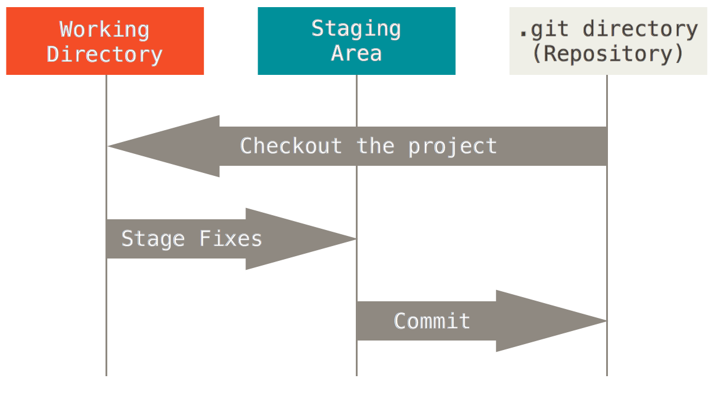
03 trạng thái của file

Slide 24
Sử dụng GIT
Cài đặt GIT
Những lệnh phổ biến (hay sử dụng)
Hướng dẫn sử dụng SmartGit

Slide 25
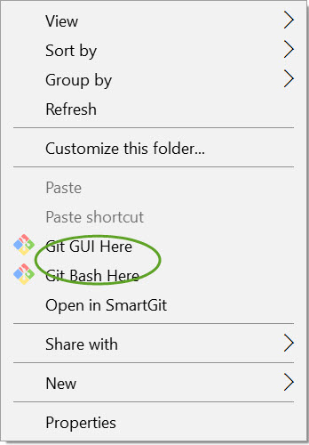
Cài đặt GIT
Ubuntu/MacOS => Google
Windows:
Vào trang: https://git-scm.com/ để tải bộ cài đặt và làm theo hướng dẫn.

Slide 26
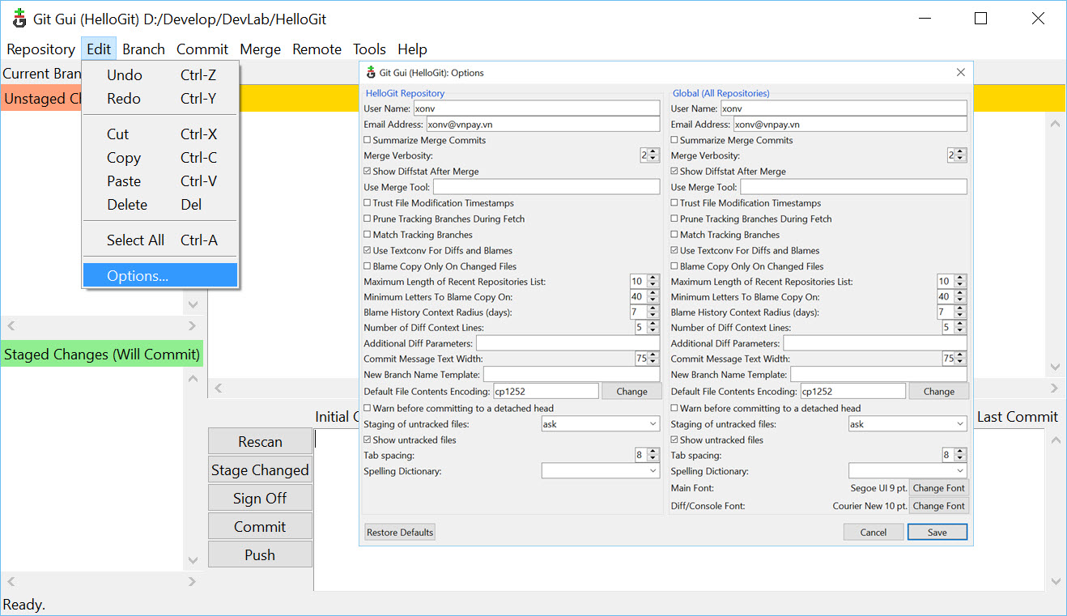
Git GUI – Cấu hình user/email

Slide 27
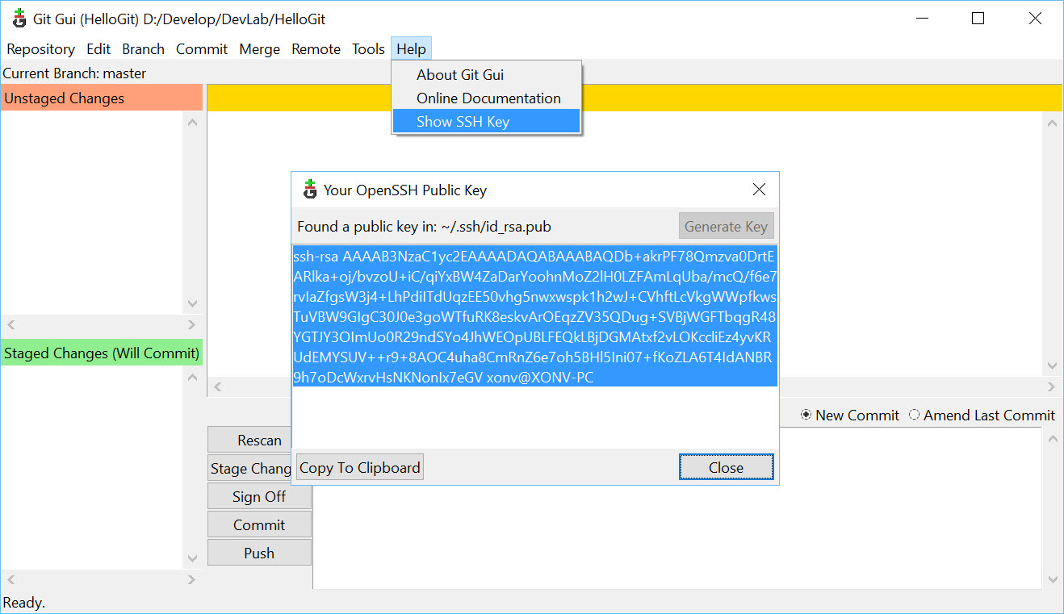
Git GUI – Cấu hình SSH-Key

Slide 28
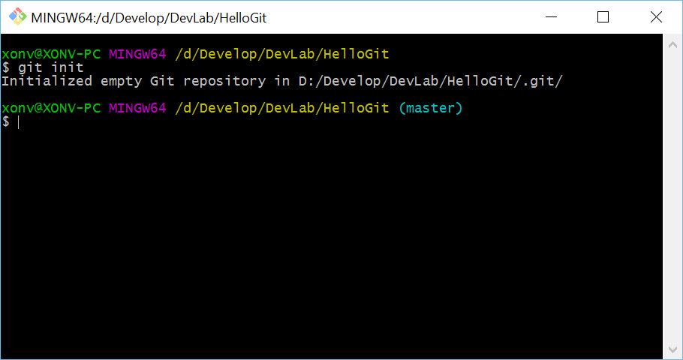
Git Bash

Slide 29
Những lệnh phổ biến (hay dùng)
git init | git add | git checkout
git clone | git commit | git merge
git push | git status | git rebase
git pull | git log | git tag
 |  | git branch

Slide 30
Chú ý .gitignore
.gitignore để báo cho git bỏ qua các file được chỉ định, không cập nhật nó lên server, thường là các file do IDE sinh ra khi chạy chương trình.
Tạo file .gitignore:
- Cách 1: https://www.gitignore.io/

Slide 31
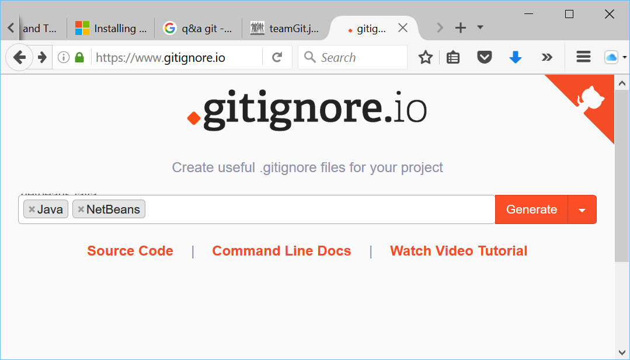
Giao diện https://www.gitignore.io/

Slide 32
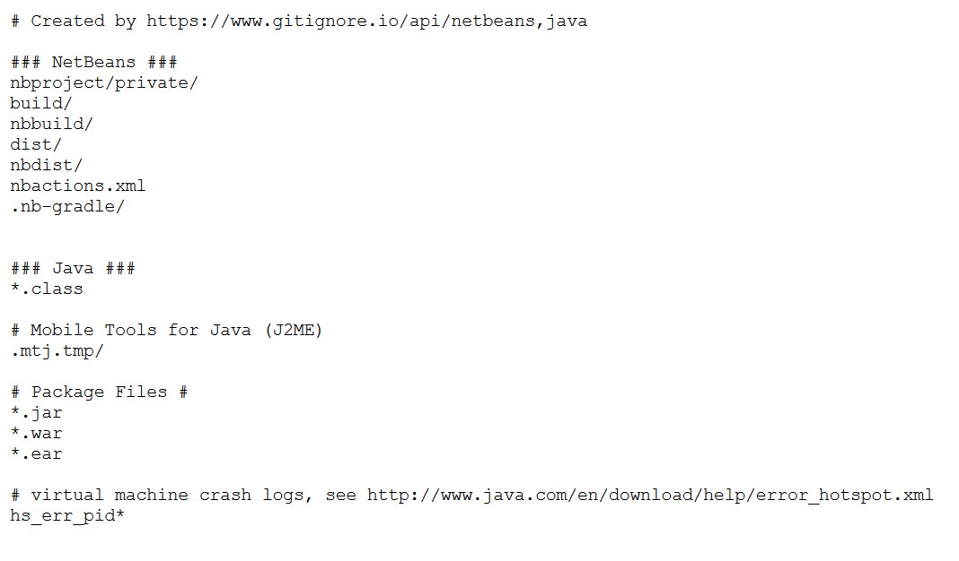
File .gitignore cho NetBeans + Java

Slide 33

Cách 2
Copy file từ cách 1 (file đã có ở project khác)

Slide 34
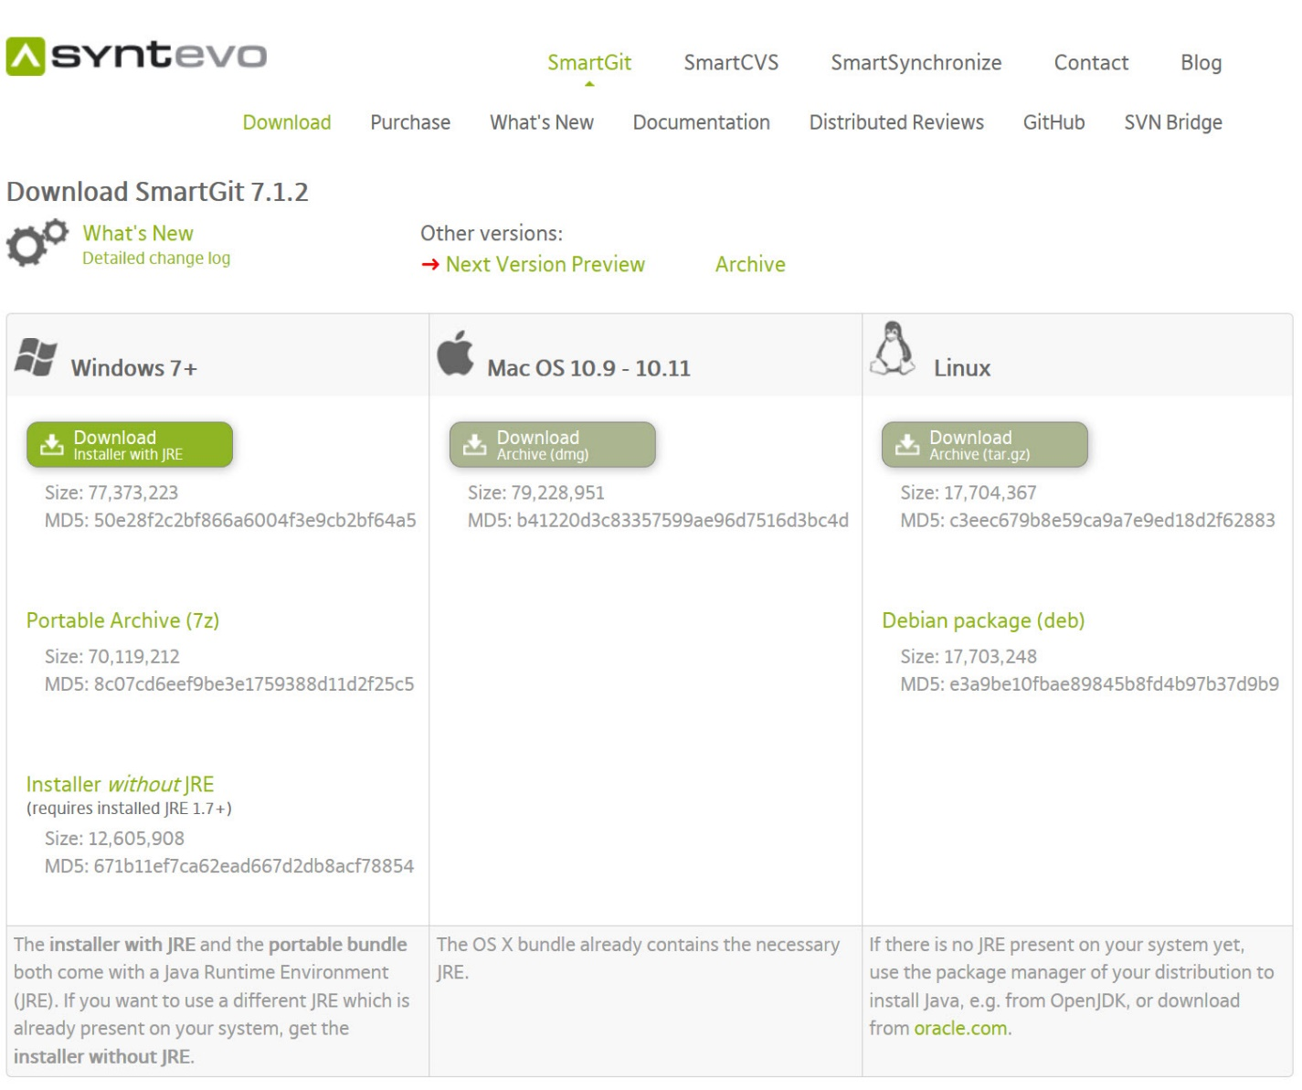
Giới thiệu Smartgit (Danh sách git client: https://git-scm.com/download/gui/win )

Slide 35
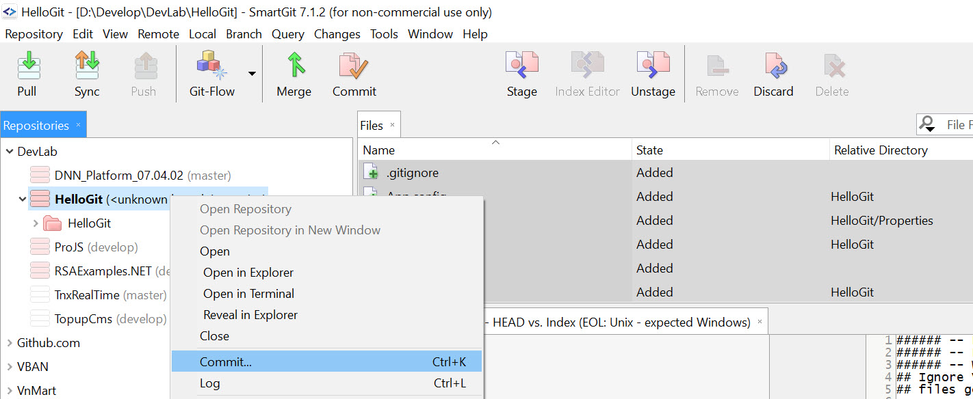
Sử dụng SmartGit

Slide 36
Tích hợp với IDE
Tích hợp với Visual Studio
Tích hợp với Netbeans
Tích hợp với Eclipse
Tích hợp với Xcode

Slide 37
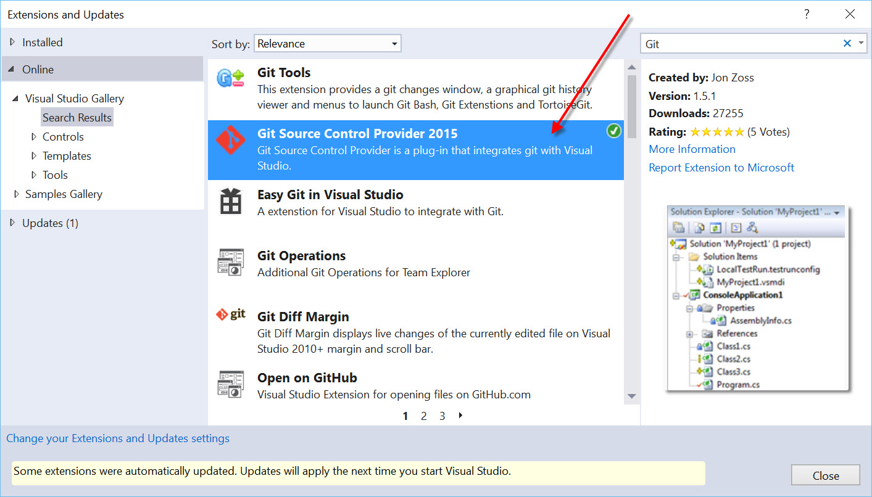
Tích hợp với Visual Studio

Slide 38
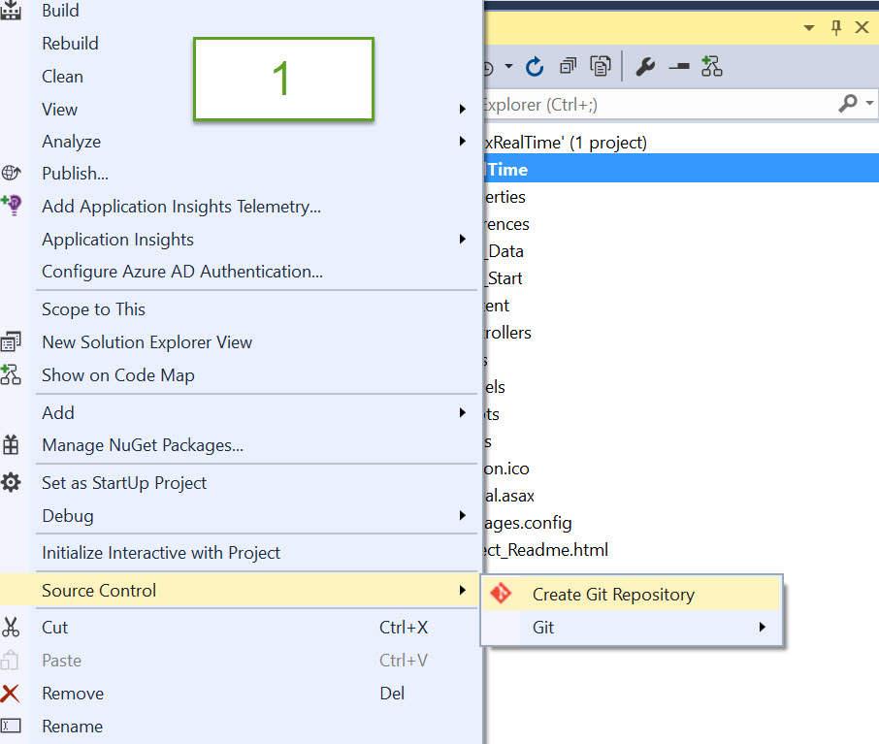
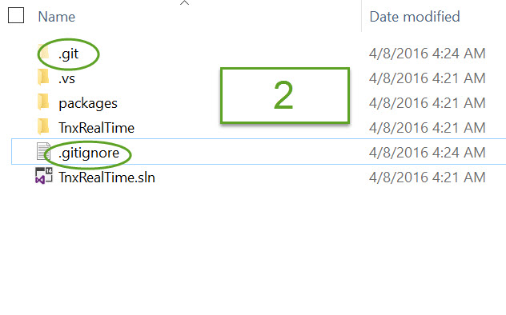
Tạo một Respository

Slide 39
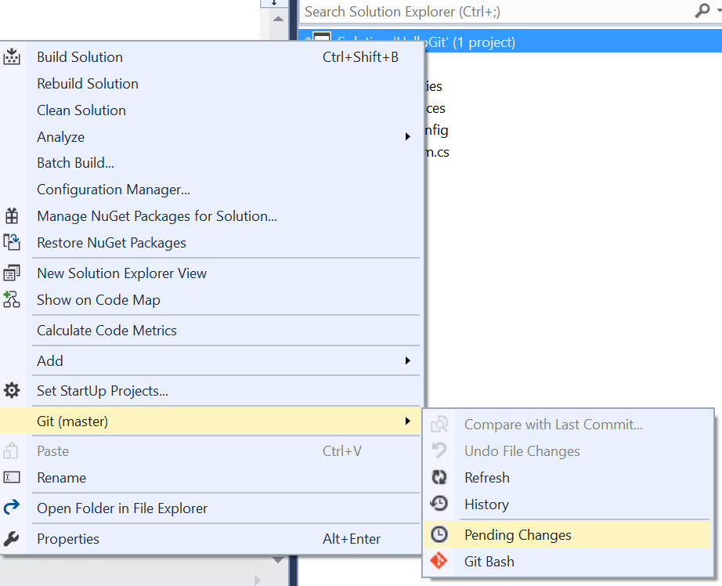
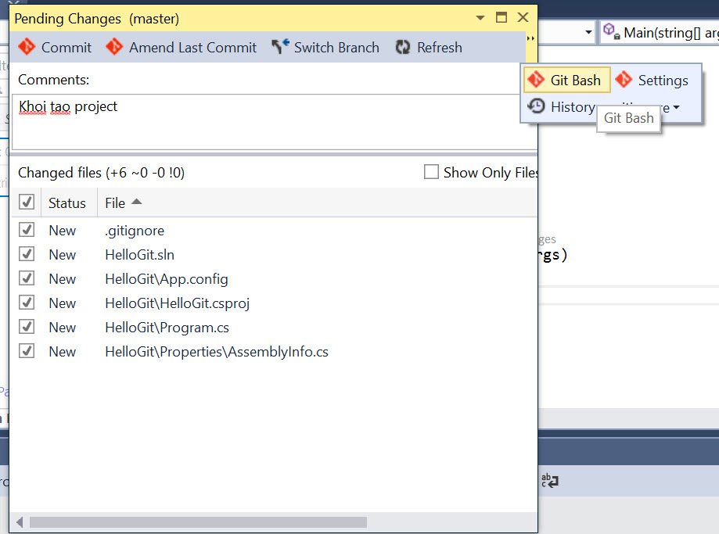
Commit code

Slide 40
Một số tình huống thường gặp trong thực tế
Cập nhật .ssh key
Clone code
Xem lịch sử
Rollback code
Conflic code
Deploy code – Tạo tag đánh dấu phiên bản
Tạo nhánh
Merge nhánh

Slide 41
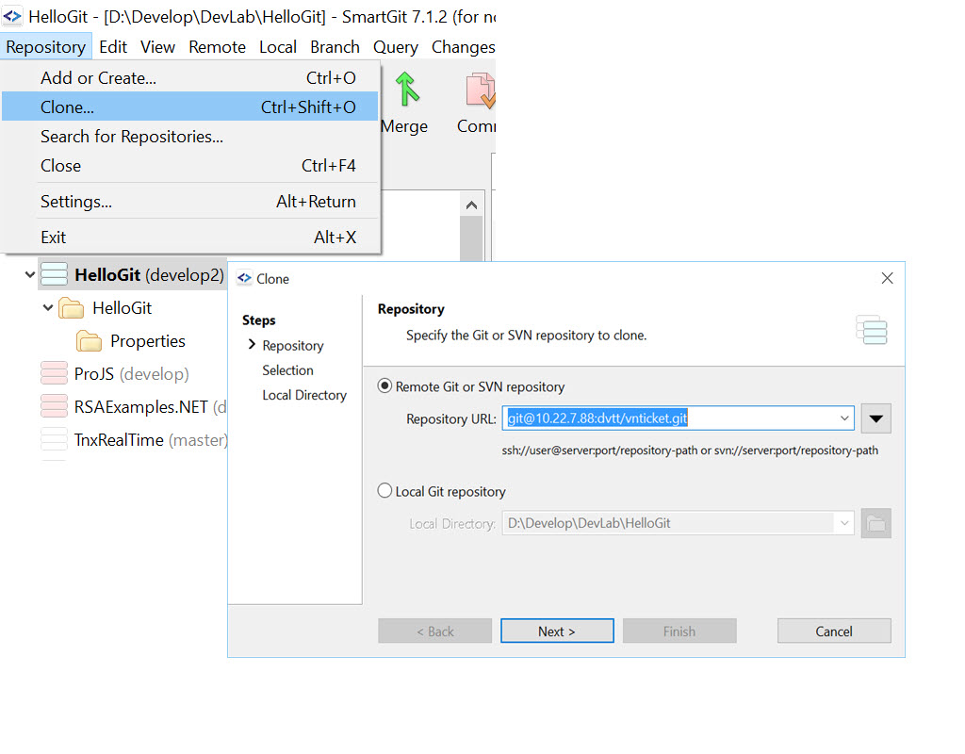
Clone code - smartgit

Slide 42
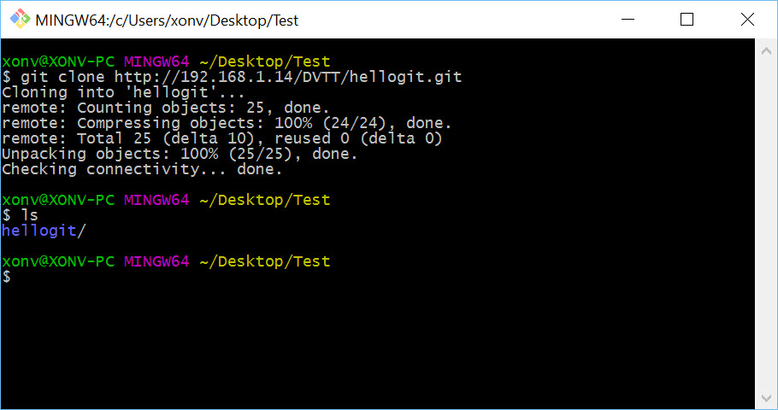
Clone code - command
Cú pháp: git clone [url]

Slide 43
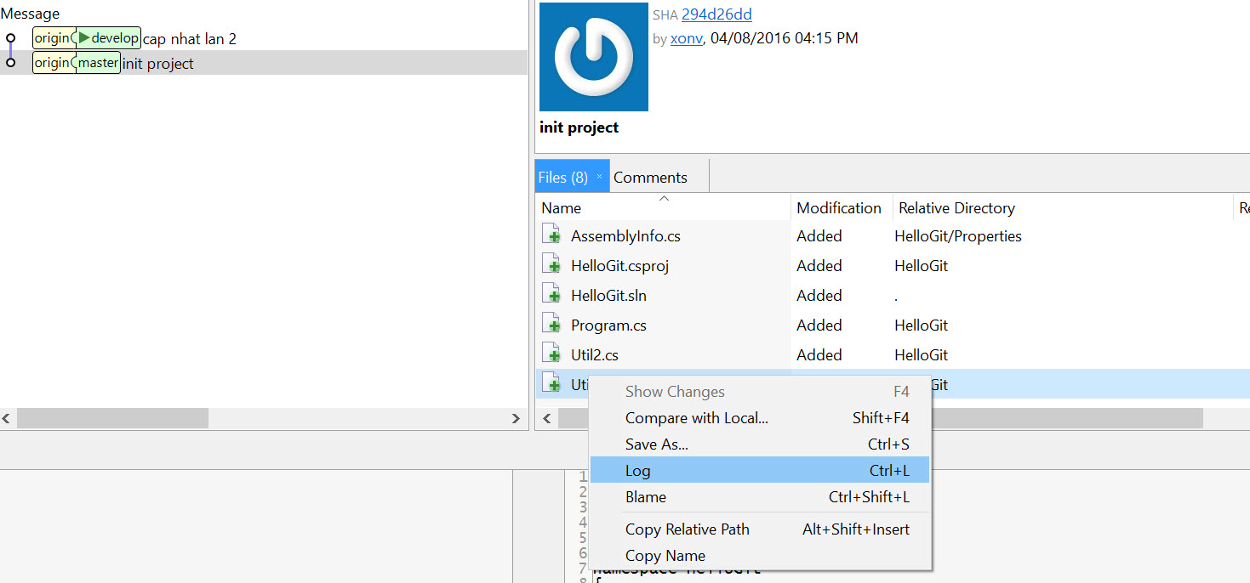
Xem lịch sử

Slide 44
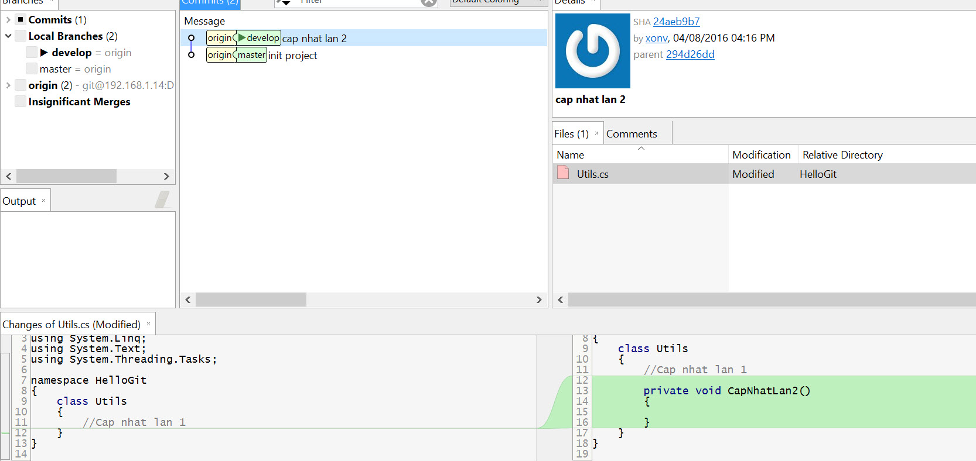
Xem lịch sử

Slide 45
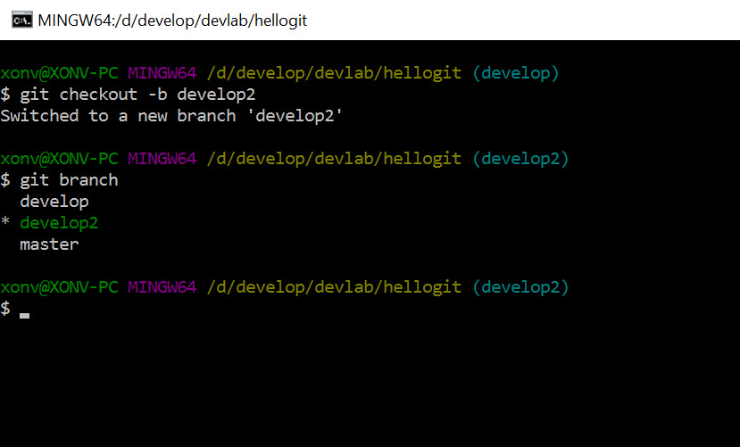
Tạo nhánh - command

Slide 46
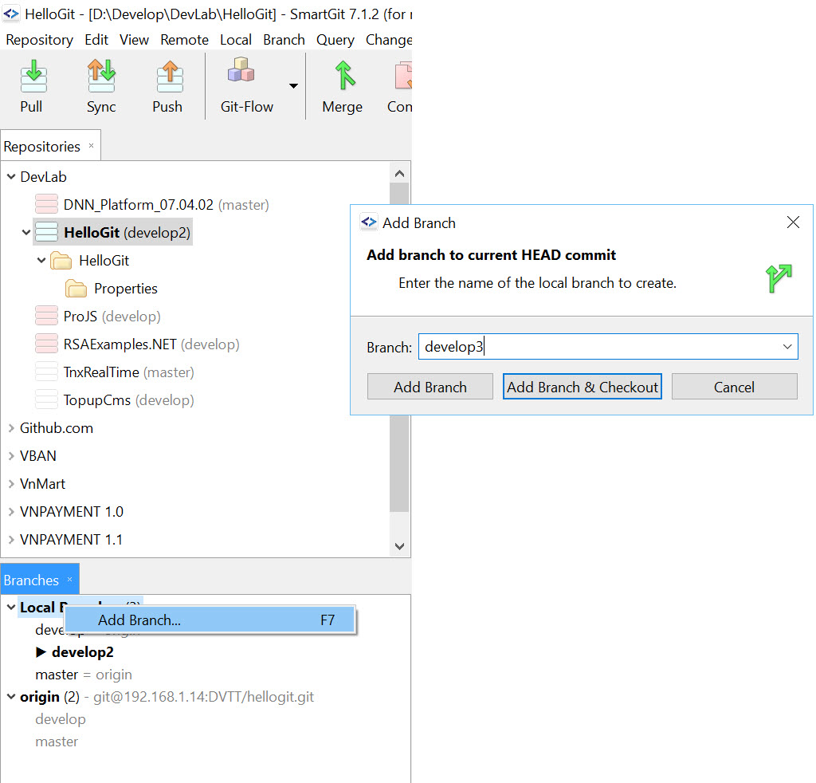
Tạo nhánh - smartgit

Slide 47
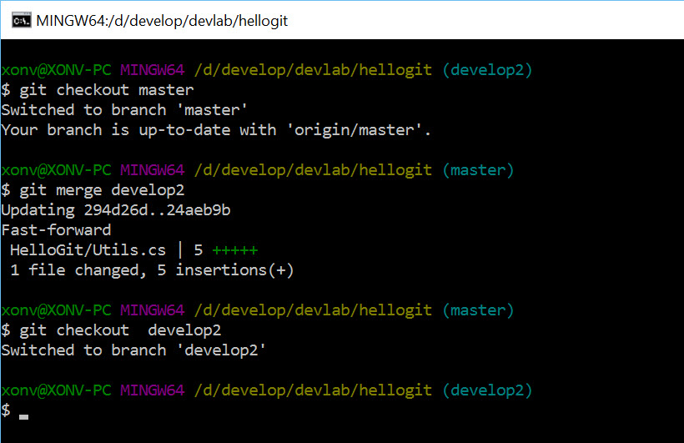
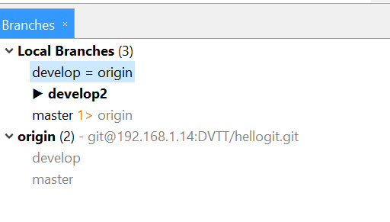
Merge nhánh

Slide 48
Chú ý
Nên:
Nên hạn chế người có quyền truy cập vào nhánh master
Những người có quyền master được merge từ nhánh develop <- master
Code của master tương ứng với phiên bản mới nhất trên production
Nên:
Không cập nhật code lỗi lên trên server
Commit trước
Cập nhật code lên trên server trước khi ra về
Tips: Nếu đã code/fix xong thì commit luôn để hạn chế việc merge code

Slide 49
Rollback code
Command:
git reset --hard [sha1]
git push -f

Slide 50
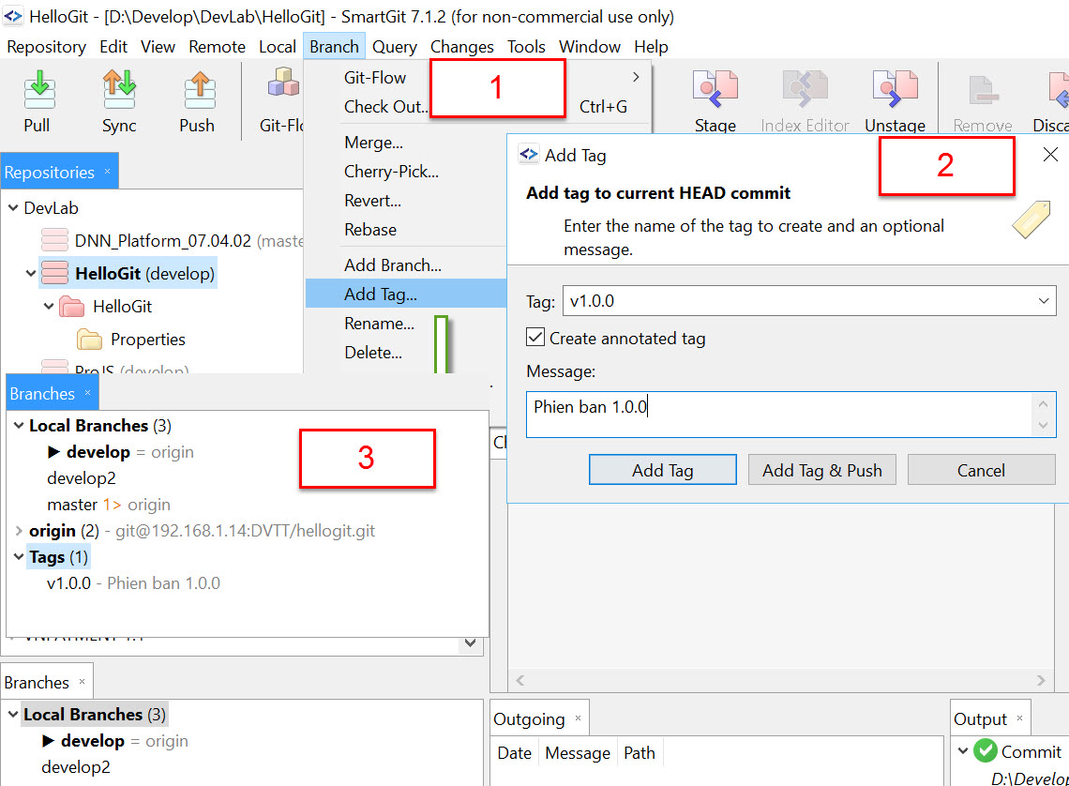
Deploy code – Tạo tag đánh dấu phiên bản

Slide 51
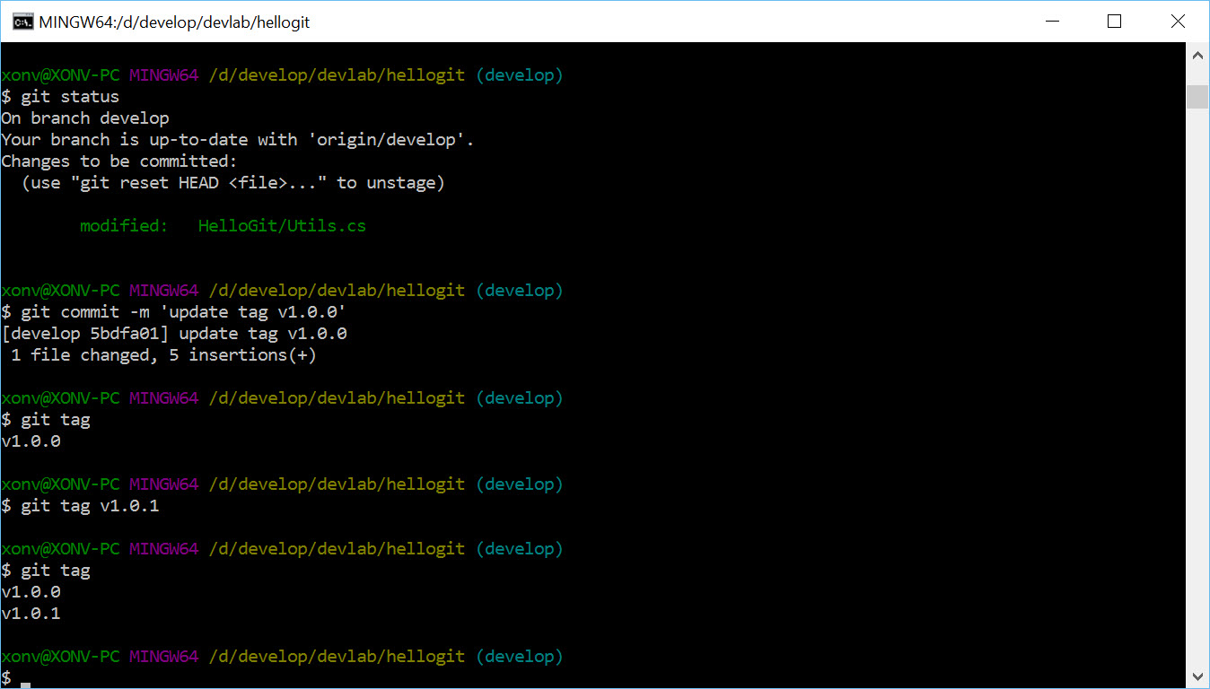
git tag tag_name – Tạo tag bằng command

Slide 52

GIT TEAM! Where are you?

Slide 53
Q&A
Tại sao sử dụng git mà không phải source control khác? (ưu, nhược của nó với các source control khác). cách thức sử dụng
Ưu điểm vượt trội của GIT so với SVN là gì? Vì sao chúng ta nên dùng GIT?
Giới thiệu GIT dùng nhiều cho dev, vậy nghiệp vụ và tester thì hiệu quả thế nào

Slide 54
Q&A
Cách quản lý source của git như thế nào? Tại sao phải dùng nó?
Cách tự tạo một Repository Server?
Có nên thuê dịch vụ git của các nhà cung cấp dịch vụ như github, Bitbucket...? Nếu sử dụng server riêng có đảm bảo được chất lượng không ạ?

Slide 56
Tài liệu tham khảo
Danh sách các tools:
1. GIT-SCM để cài git lên trên máy Windows (Máy Ubuntu/Mac thường tích hợp sẵn)
https://git-scm.com/
2. Cài đặt SmartGit làm client. Khi cài chú ý, chọn chế độ Standard để sử dụng miễn phí
http://www.syntevo.com/smartgit/
3. Tài liệu tham khảo
Tiếng Việt :
https://backlogtool.com/git-guide/vn/
Tiếng Anh:
https://git-scm.com/book/en/v2
Ngoài ra: https://git-scm.com/book/vi/v1
4. Tích hợp vào IDE
- Visual Studio: https://github.com/jzoss/Git-Source-Control-Provider
- Netbeans/Intelij/XCode: Có sẵn
- Eclipse thường có sẵn (đã kiểm tra trên bản Smars.2) nếu chưa có thì cài plugin:
http://www.eclipse.org/egit/

